Slide 1



SIPARU
Presented by :
Mukhlis S.
Rizky Eka S
Syaeful Anwar
Ayu Ningrat
Heri Ahmad

Slide 2


Latar Belakang
""SIPARU adalah sistem terintegrasi yang dirancang untuk mengelola data pasien secara efektif dan efisien,
mencakup proses pendaftaran, perawatan, hingga pengelolaan data medis dan administrasi. ""Dengan
menggunakan SIPARU, rumah sakit dapat meningkatkan
efisiensi operasional, mengurangi kesalahan administratif, serta meningkatkan kualitas layanan kepada pasien.

Slide 3

01.
Bagaimana implementasi SIPARU dapat meningkatkan efisiensi operasional rumah sakit?
Rumusan Masalah
02.
Apa saja manfaat yang dapat diperoleh rumah sakit dari penggunaan SIPARU
_{03.} Bagaimana solusi yang dapat diterapkan untuk mengatasi tantangan dalam
implementasi SIPARU

Slide 4
Tujuan
- Menganalisis bagaimana SIPARU dapat meningkatkan efisiensi operasional rumah sakit.
Mengidentifikasi manfaat yang diperoleh rumah sakit dari penggunaan SIPARU.
Mengidentifikasi tantangan dalam
mengimplementasikan SIPRS di rumah sakit.
Merumuskan solusi untuk mengatasi tantangan dalam implementasi SIPARU

Slide 5


Manfaat
01
Memberikan panduan dalam mengimplementasikan SIPARU
02
Mempermudah akses dan pengelolaan data medis pasien
03
Meningkatkan kepuasan pasien melalui pelayanan yang lebih cepat, akurat, dan responsif.

Slide 6

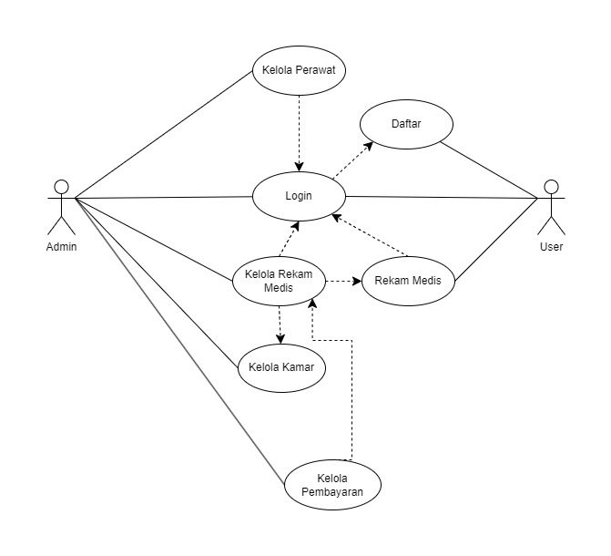
Desain Usecase

Slide 7
Kesimpulan
-SIPARU meningkatkan efisiensi operasional rumah sakit.
Sistem ini memastikan akurasi dan keamanan data pasien.
Meningkatkan kualitas pelayanan dan kepuasan pasien.
Memberikan transparansi dalam proses penagihan dan pembayaran.

Slide 8
Thank you
very much!
www.reallygreatsite.com

